Slide 1
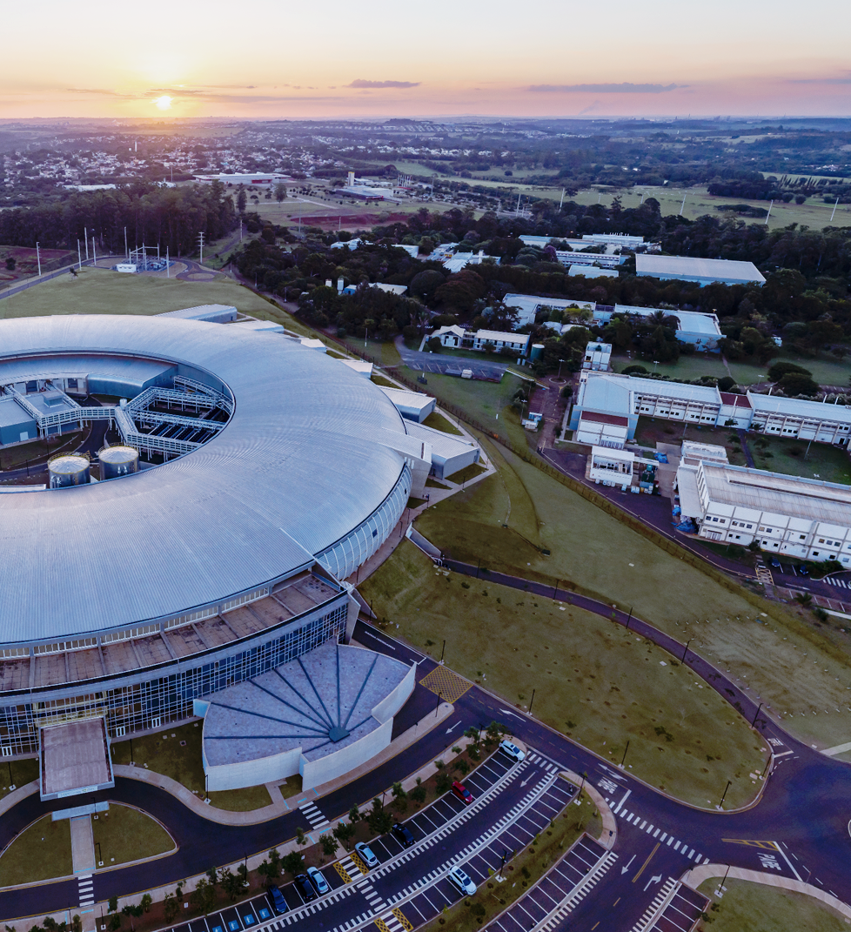

Práticas Computacionais Avançadas
Aula 1
James Moraes de Almeida

Slide 2
Conteúdo do curso
Qual o plano?
Processamento de linguagem natural (PNL ou NLP do inglês).
Mineração de dados.
Histórico.
Tokenização.
Pré-processamento.
Similaridade de sentenças.
Bag-Of-Words.
TF-IDF.
Modelagem de tópicos.
Grandes Modelos de Linguagem para extração de dados.
Material principal: https://www.youtube.com/@futuremojo

Slide 3
Conteúdo do curso
Qual o plano?
Processamento de imagens.
O que são imagens.
Filtros de imagens.
Transformadas em imagens.
Segmentação de imagens.
Detecção de objetos.
Aprendizado de máquina para análise de imagens.
Aprendizado de máquina profundo para análise de imagens.
Material principal: https://www.youtube.com/watch?v=Q5yVpymvjxU

Slide 4
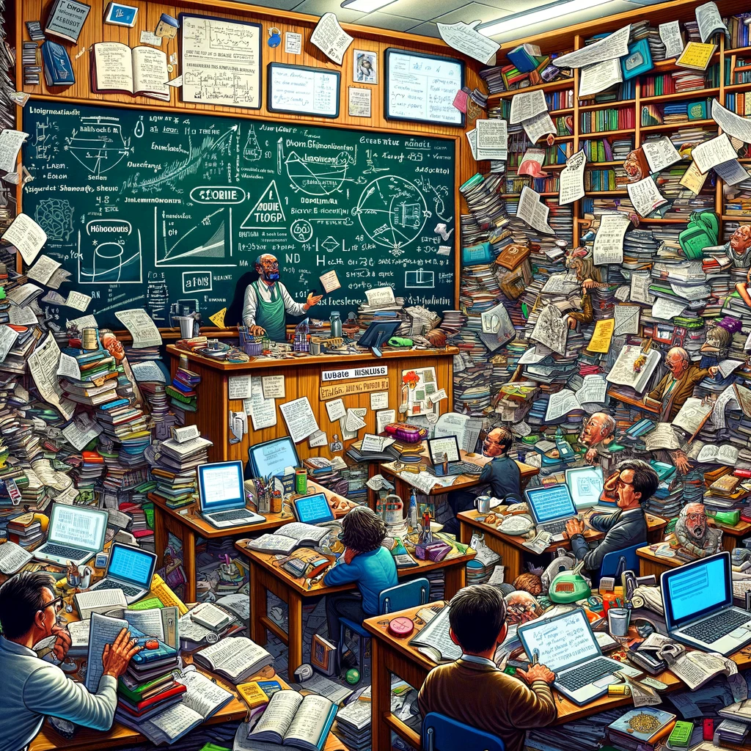
Conteúdo do curso
Planos são legais, mas nem sempre conseguimos alcançá-los.

Slide 5
Avaliação
Somativa:
Relatórios em grupo.
Feitos no tempo de aula.
Em sala de aula, não na biblioteca ou outras áreas!
Grupos sorteados.
1 relatório de processamento de linguagem natural.
1 relatório de processamento de imagens.
Irei acompanhar o progresso dos relatórios.
Estejam prontos para me mostrar em visitas as mesas.
Em formato de artigo.
No máximo quatro páginas!
Estilo "letter".

Slide 6

Avaliação
Formativa:
Acompanhamento das atividades dos grupos.
Se não estiver na sala, será considerado.
Avaliação por pares.
Vocês irão corrigir os relatórios dos colegas.
Depois eu irei corrigir o relatório e a correção.

Slide 7


Slide 8
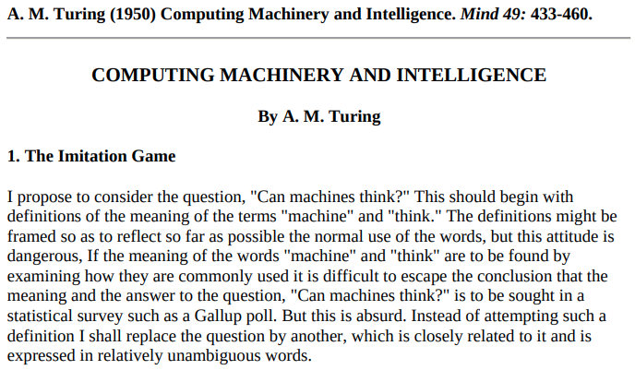
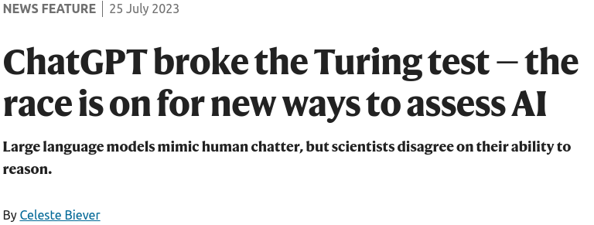
O que é?
Processamento de linguagem natural?
É algo tão antigo quanto a computação!

Slide 9
Processamento de Linguagem Natural
PLN simbólico ou baseado em regras (1950).
Regras são usadas para processar o texto.
Regras programadas por pessoas com domínio na língua e especialistas no assunto.
Podem ser usadas regras linguísticas.
Vantagens:
Altamente preciso para extração de dados.
Preciso para reconhecimento do texto.
Desvantagens:
Muitas regras precisam ser programadas.
Pouco extrapolável.

Slide 10
Processamento de Linguagem Natural
PNL estatístico ou aprendizado de máquina (1980).
Matemática empregada para entender a linguagem.
Quais são os padrões comuns encontrados na linguagem?
Com que frequência as palavras são usadas?
Há palavras que são utilizadas conjuntamente com grande frequência?
Vantagens:
Não é necessário programar regras.
Eficiente para análise do texto e estabelecer relações entre as palavras.
Desvantagens:
Como é estatístico, perde-se precisão nas extrações.
Pode variar bastante com os textos fornecidos.

Slide 11
Processamento de Linguagem Natural
PNL de aprendizado de máquina profundo (2010).
Passa-se a utilizar redes neurais profundas.
Facilita-se mais a implementação.
Porém o custo computacional é maior.
Vantagens:
A programação é "simples".
Muito eficaz em gerar textos.
Desvantagens:
Custo computacional.
Pouco valor para dados quantitativos.

Slide 12
Conceitos básicos
Corpora:
Se refere ao conjunto de textos coletados para sua análise com de PLN.
Comumente referido como corpus, que é o singular de corpora.
Token:
São as palavras do texto, mas não só.
Podem ser números.
Também conjuntos de palavras (N-gramas).
"mesa redonda"
"guarda-chuva"
Stop Words:
Conectivos, preposições, ...
Que, a, o, de, e, ...

Slide 13

Precisamos de um corpus!

Slide 14
Precisamos de um corpus!
Vamos obter resumos do Web of Science.
Escolham um tema que querem estudar.
Pensem numa propriedade quantitativa que querem obter.
Ex: Módulos de Young de metais.
Após escolherem um tema, entrem no www.periodicos.capes.gov.br

Slide 15
Tokenização
Agora já temos nosso corpus, que serão os resumos obtidos da Web of Science.
Precisamos estruturar o corpus.
O primeiro passo é separar os documentos em sentenças.
Depois as sentenças em palavras.
Mas textos não tem apenas palavras.
Pontuação.
Números.
Unidades.

Slide 16
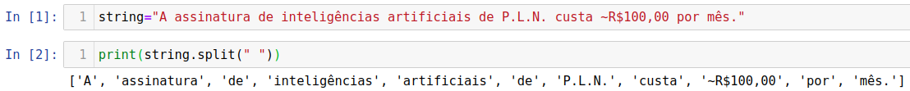
Tokenização
Poderíamos apenas utiliza a função split de processamento de string.
"A assinatura de inteligências artificiais de P.L.N. custa ~R$100,00 por mês."
Vejam que temos alguns problemas nesta tokenização.
Pontuação e unidades junto com as palavras.
Não seria interessante representar 'inteligências artificiais' como um token?
Como lidar com abreviações, como a 'P.N.L.'?
Em geral há vários problemas e exceções.
Cada corpus teriam diferentes abordagens.

Slide 17





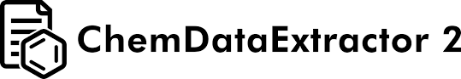
Tokenização
Alguém já passou por este problema antes.
Felizmente já há soluções prontas e disponíveis em bibliotecas Python.

Slide 18
Tokenização
Nosso material de apoio utilizará o spaCy
Há exemplos para o NLTK também.

Slide 19
Pré-Processamento
O pré-processamento pode ser feito antes ou depois da tokenização.
Consiste em geral nas seguintes estratégias.
Remover letras maiúsculas.
Diminui o vocabulário.
Pode ajudar, mas também pode levar a perda de informação:
Terra, terra.
Remover stop words.
Artigos, conjunções, pronomes, ...
a, agora, ainda, alguém, algum, alguma, algumas, alguns, ampla, amplas, amplo, amplos, ante, antes, ao, aos, após, aquela, aquelas, aquele, aqueles, aquilo, as, até, através, cada, coisa, coisas, com, como, contra, contudo, da, daquele, daqueles, das, de, dela, delas, dele, deles, depois, dessa, dessas, desse, desses, desta, destas, deste, deste, destes, deve, devem, devendo, dever, deverá, deverão, deveria, deveriam, devia, deviam, disse, disso, disto, dito, diz, dizem, do, dos, e, é, ela, elas, ele, eles, em, enquanto, entre, era, essa, essas, esse, esses, esta, está, estamos, estão, estas, estava, estavam, estávamos, este, estes, estou, eu, fazendo, fazer, feita, feitas, feito, feitos, foi, for, foram, fosse, fossem, grande, grandes, há, isso, isto, já, la, lá, lhe, lhes, lo, mas, me, mesma, mesmas, mesmo, mesmos, meu, meus, minha, minhas, muita, muitas, muito, muitos, na, não, ...
Pode ser muito bom para quando não tratamos contexto.
Diminui o vocabulário.

Slide 20
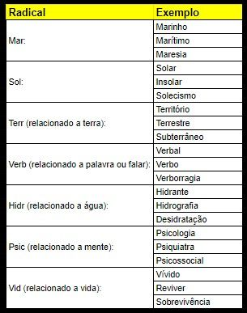
Pré-Processamento
O pré-processamento pode ser feito antes ou depois da tokenização.
Consiste em geral nas seguintes estratégias.
Radicalização das palavras.
Do inglês, stemming.
Levar as palavras a seu radical.
Diminui o vocabulário.

Slide 21
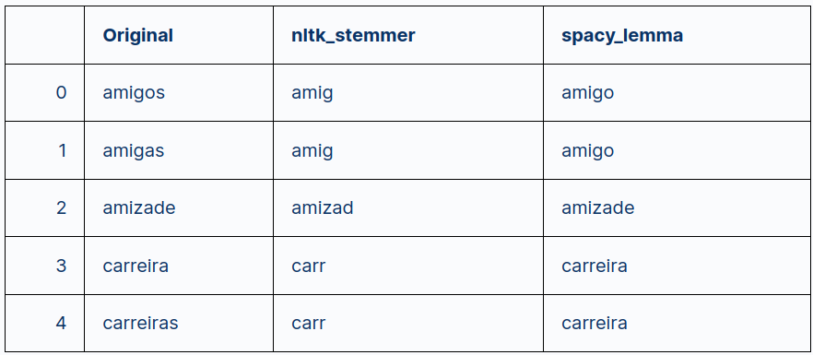
Pré-Processamento
O pré-processamento pode ser feito antes ou depois da tokenização.
Consiste em geral nas seguintes estratégias.
Lematização das palavras:
Leva os tokens a palavras presentes no dicionário.
Diminui o vocabulário.
Também diminui a quantidade de informação.

Slide 22
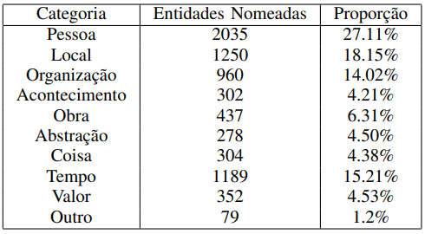
Pré-Processamento
Named Entity Recognition (NER):
Em português: Reconhecimento de Entidades Nomeadas.
Mais precisa que que a POS.
Pode ser muito útil para extração de dados.
Estabelecendo relações entre as entidades das sentenças.

Slide 23
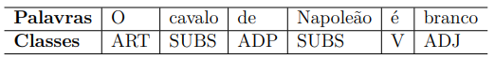
Pré-Processamento
Part-of-Speech (POS) tagging.
Em português: Etiquetagem morfossintática.
Classifica como as palavras estão sendo utilizadas no texto.
Ótimo para contexto:
"Eu gosto de comer doce."
"O pudim estava muito doce."

Slide 24
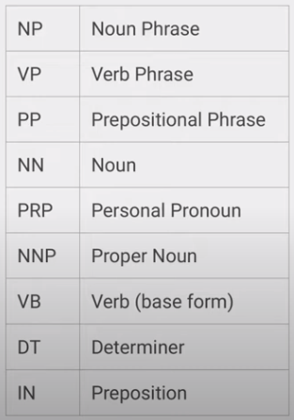
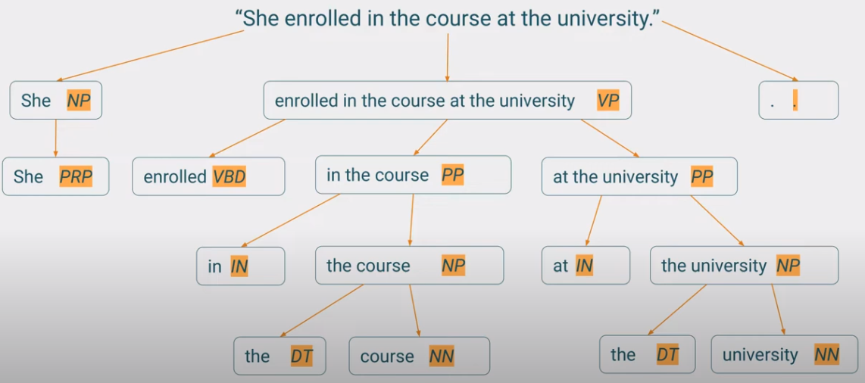
Pré-Processamento
Parsing:
Em português: Análise.
Constituency parsing: Análise por constituência.
Divide a sentença em diferentes partes.
Uma árvore é criada.

Slide 25
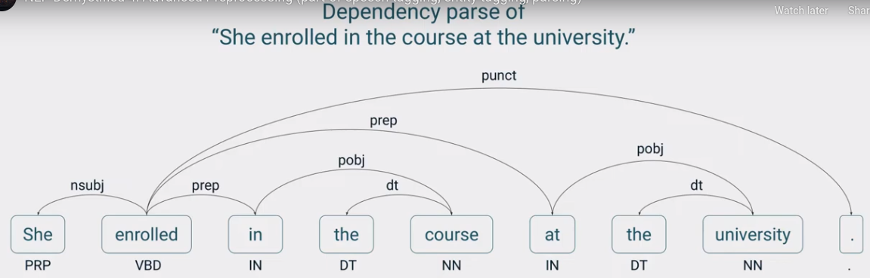
Pré-Processamento
Parsing:
Em português: Análise.
Dependency parsing: Análise por dependência.
Estabelece as dependências entre os tokens.
Pode ser poderosa para extração, usada em conjunto com NER.

Slide 26


OBRIGADO
James Moraes de Almeida
james.almeida@ilum.cnpem.br
ilum.cnpem.br

